Slide 1
Средняя школа №7
г.Каражал
Урок литературы
8 «б» класс
Режим РкМчп
Учитель Черноколенко И.Н.

Slide 2
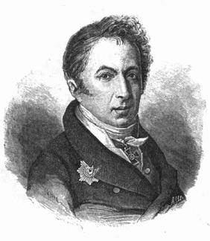
Рассудок и любовь
в повести
н.м.карамзина
«бедная лиза»
Учитель Черноколенко И.Н.

Slide 3
Эпиграф к уроку
Только влюбленный человек имеет право на звание человека. А.А.Блок
Учитель Черноколенко И.Н.

Slide 4
Симбирская губерния
Родовитая, но небогатая
дворянская семья
Светское образование
Знание иностранных
языков
Н.М.Карамзин
Путешествие
по Европе
Военная служба
Увлечение масонством
Занятие литературой
Изучение истории
Смерть отца
Отставка
Симбирск

Slide 5
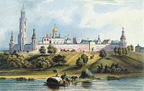
Значение Симонова монастыря в повести «Бедная Лиза»
Автор подчёркивает, что действие происходит именно в Москве и её окрестностях, описывает, например, Симонов монастырь, создавая иллюзию достоверности. Для русской литературы того времени это было новаторством: обычно действие произведений разворачивалось «в одном городе». Первые читатели повести восприняли историю Лизы как реальную трагедию современницы — не случайно пруд под стенами Симонова монастыря получил название Лизина пруда, а судьба героини Карамзина — массу подражаний. Росшие вокруг пруда дубы были испещрены трогательными надписями («В струях сих бедная скончала Лиза дни; Коль ты чувствителен, прохожий, воздохни!»).
«….тут образ Богоматери обращает наприятелей в бегство…..но всего чаще привлекает меня к стенам Симонова монастыря воспоминание о плачевной судьбе Лизы, бедной Лизы. Ах!...»
Учитель Черноколенко И.Н.

Slide 6
Факт или мнение
- Детство прошло в имении отца около г.Симбирска
В 17 лет начинает военную карьеру в чине поручика
Он свидетель важнейшего исторического события – Великой французской революции
-Огромная заслуга в том, что он вслед за Ломоносовым предпринял попытку реформы русского литературного языка
-Карамзин в 1789 году отправляется в путешествие по Казахстану
-В своей повести Карамзин описал местность близ Симонова монастыря в Москве

Slide 7
Ключи мудреца
1 группа
Чего никогда не будет в литературе сентиментализма
2 группа
То, что присутствует в литературе сентиментализма

Slide 8
Набор слов
1 группа выбирает слова, присущие сентиментализму.
2 группа выбирает слова, присущие классицизму
Чувственность, порядок, разум, душевность, слезы, ах, долг, природа, служенье, честь, убеждение, мечтанья, античность, гармония, надежда, потрясение, страдание, пропорциональность, ода, герой.

Slide 9
Классицизм | Линия сравнения | Сентиментализм
Воспитание человека в духе верности государству, культ разума | Основная идея | Стремление представить человеческую личность в движениях души
Гражданская , общественная | Основная тематика | Любовная
Строгое деление на положительных и отрицательных, однолинейность | Герои и характеры | Отказ от прямолинейности в оценке характеров, внимание к простым людям
Вспомогательная, условная | Роль пейзажа | Средство психологической характеристики героев
Трагедия, ода, эпопея; комедия, басня, сатира | Основные жанры | Повесть, путешествие, роман в письмах, дневник, элегия, послание, идиллия

Slide 10
Тест для эрудитов.
Ваша задача ответить на вопрос: Кто не мог оказаться на этом званом обеде?
На обед по поводу выхода в свет второй, сентиментальной повести в русской литературе были приглашены Карамзин, Жуковский, Муравьев, Ломоносов, Державин. Туда же явился и Эраст, довольно бедный дворянин, живший в Москве.
Приехали и родители Лизы, они прибыли из Симонова монастыря. По казенной надобности была проездом и пожилая богатая вдова, влюбленная в Эраста.
Анюта, которая находилась здесь тоже, была очень грустна и печальна.

Slide 11
Группировка
Ландыши | Лиза продает
Ландыши | Эраст покупает
Сердце | Эраст, разбив сердце Лизе несчастлив
Сердце | Лиза трагически кончает жизнь самоубийством
Деньги | Эраст покупает цветы, пытаясь заплатить за них больше, чем они того стоят
Деньги | Лиза дает матери
Деньги | Считает, что ими можно купить даже любовь
Деньги | Лиза передаст подругой матери
Лучи солнце | Раскрывает душевное состояние героини
Состояние природы | Даст оценку поступкам героев
История любви | Написана на лоне природы
Слезы | Они упоминаются в тексте несколько раз
В ее образе много черт | Которых, лишен он
Отказавшись от любви | Он не находит личного счастья

Slide 12
Герои повести
Эраст
Лиза
автор
мать Лизы
подружка Анюта
богатая вдова
Учитель Черноколенко И.Н.

Slide 13
Кто же главный герой повести?
Какую характеристику дают ему другие герои?
ЛИЗА
милая
трудолюбивая
отрада старости
кормилица
нежная
Божеская милость
любезная
Учитель Черноколенко И.Н.

Slide 14
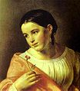
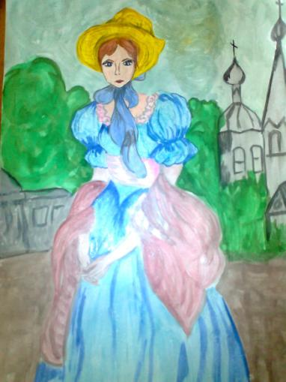
Роксана Кордюкова «Бедная Лиза»
Орест Кипренский «Бедная Лиза»

Slide 15
Какую характеристику героине дает автор?
трудолюбивая
любила матушку
прелестная
ЛИЗА
робкая
чистая
услужливая
радостная душа
самоотверженная
Учитель Черноколенко И.Н.

Slide 16
Причины самоубийства Лизы
Любовь к Эрасту
Легкомыслие Эраста
Обманутое доверие
Измена Эраста
Потеря смысла жизни

Slide 17
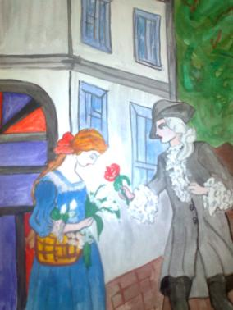
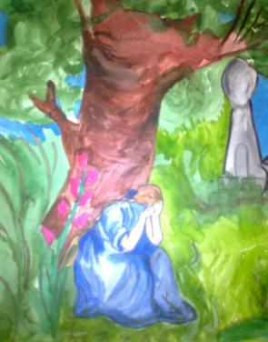
Домашнее задание
Написать сочинение «Рассудок и любовь»
Учитель Черноколенко И.Н.

